Slide 1

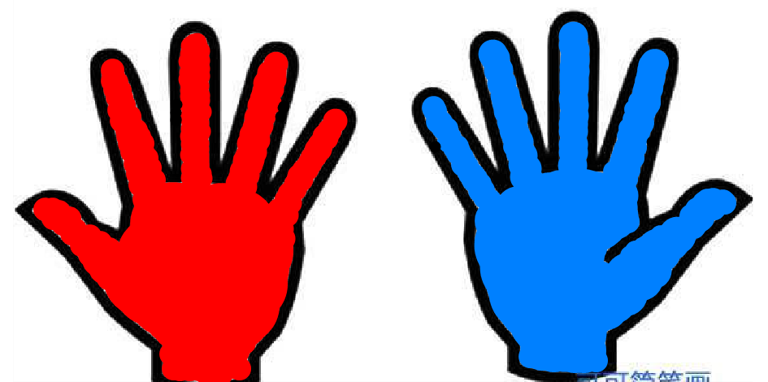
左手
右手
十位
个位

Slide 2
30
22
54
65

Slide 3
试一试
个位和个位相加，十位和十位相加
20
20+10=
40-20=
30

Slide 4
试一试
44
22
33+11=
33-11=

Slide 5
试一试
43
32+11=
22
34-12=

Slide 6
加
油

